Slide 1
sk.ua
СМАРАГДОВА МЕРЕЖА
як засіб екологічної трансформації економіки

Slide 2
Смарагдова мережа як засіб екологічної трансформації економіки
sk.ua
Циркулярна економіка
European Green Deal
Екотрансформація
Біорізноманіття
Біо-економіка
Сталий розвиток
Декарбонізація
Зелений енергетичний перехід
Кліматично-нейтральна економіка
Енергоефективність

Slide 3
Смарагдова мережа як засіб екологічної трансформації економіки
sk.ua
Екологічна трансформація
економіки
системні зміни в
принципах
підходах
методах
інструментах
що полягають у впровадженні екологічних цілей та врахуванні екологічних наслідків у всіх економічних процесах

Slide 4
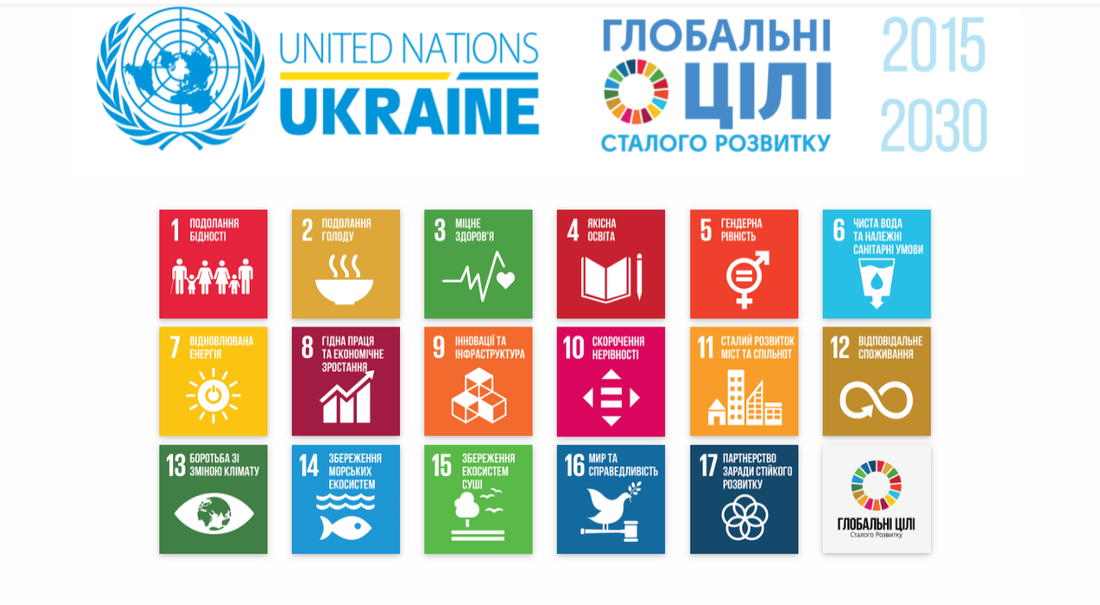
Смарагдова мережа як засіб екологічної трансформації економіки
sk.ua

Slide 5
Смарагдова мережа як засіб екологічної трансформації економіки
sk.ua
Бернська конвенція про охорону дикої флори та фауни і природних середовищ існування в Європі
підготовлена Радою Європи
відкрита для підписання на 3-й Європейській конференції міністрів навколишнього середовища в Берні 19 вересня 1979 року
вступила в силу з 1 січня 1982 року
Україна приєдналася до конвенції на підставі Закону № 436/96-ВР від 29 жовтня 1996 р. із певними застереженнями

Slide 6
Смарагдова мережа як засіб екологічної трансформації економіки
sk.ua
Основні зобов’язання Бернської конвенції
вжиття заходів для підтримання популяцій дикої флори та фауни на такому рівні або для приведення їх до такого рівня, який відповідає, екологічним, науковим і культурним вимогам, та враховує, при цьому економічні та рекреаційні вимоги;
вжиття заходів для здійснення національної політики охорони дикої флори і фауни та природних середовищ існування, приділяючи особливу увагу видам і середовищам існування, яким загрожує зникнення, та вразливим видам;
врахування у своїй політиці планування забудови і розвитку територій та у своїх заходах, спрямованих на боротьбу із забрудненням, необхідність охорони дикої флори та фауни;
сприяння просвіті та поширенню інформації з питань необхідності охорони видів дикої флори та фауни і їхніх середовищ існування

Slide 7
Смарагдова мережа як засіб екологічної трансформації економіки
sk.ua
Смарагдова мережа
мережа територій,
що становлять особливий природоохоронний інтерес (ASCIs),
на території договірних сторін і держав-спостерігачів Бернської конвенції,
включно з країнами Центральної та Східної Європи, членами ЄС.
Для держав-членів ЄС це ділянки Natura 2000.

Slide 8
Смарагдова мережа як засіб екологічної трансформації економіки
sk.ua
!!!
В тексті Бернської конвенції не має терміну «Смарагдова мережа».
Смарагдова мережа отримала назву в Резолюції Постійного комітету Бернської конвенції № 3 від 26 січня 1996 р., до неї увійшли території ASCIs.
здійснюють істотний внесок у виживання видів, що знаходяться під загрозою зникнення, ендемічних видів або будь-яких видів, перелічених у Додатках I і II до Бернської конвенції;
підтримують значну кількість видів у зоні високого видового різноманіття або підтримують важливі популяції одного або декількох видів;
містять важливий і/або репрезентативний зразок зникаючих типів середовищ існування;
Території, що становлять особливий природоохоронний інтерес (areas of special conservation interest, ASCIs)
містять важливий приклад певного типу середовища існування або різноманіття різних типів середовищ існування;
є важливими територіями для одного або декількох мігруючих видів;
іншим чином здійснюють істотний внесок у досягнення цілей конвенції.

Slide 9
Смарагдова мережа як засіб екологічної трансформації економіки
sk.ua
!!!
21 звернення
про порушення
Бернської конвенції
розглянуто щодо України з моменту приєднання по 2021 рік
10 – закриті
4 – в режимі stand-by

Slide 10
Смарагдова мережа як засіб екологічної трансформації економіки
sk.ua
Міжнародні зобов’язання України в рамках Угоди про асоціацію з ЄС
у сфері охорони природи
завершити реєстр потенційних територій Смарагдової мережі та
впровадити захисні заходи та заходи управління цими територіями в рамках впровадження положень Директиви № 92/43/ЄС про збереження природного середовища існування, дикої флори та фауни (у якій запроваджено мережу Natura 2000);
впровадити інші положення Директиви № 92/43/ЄС та Директиви № 2009/147/ЄС про захист диких птахів.
До 1 вересня 2021 р.

Slide 11
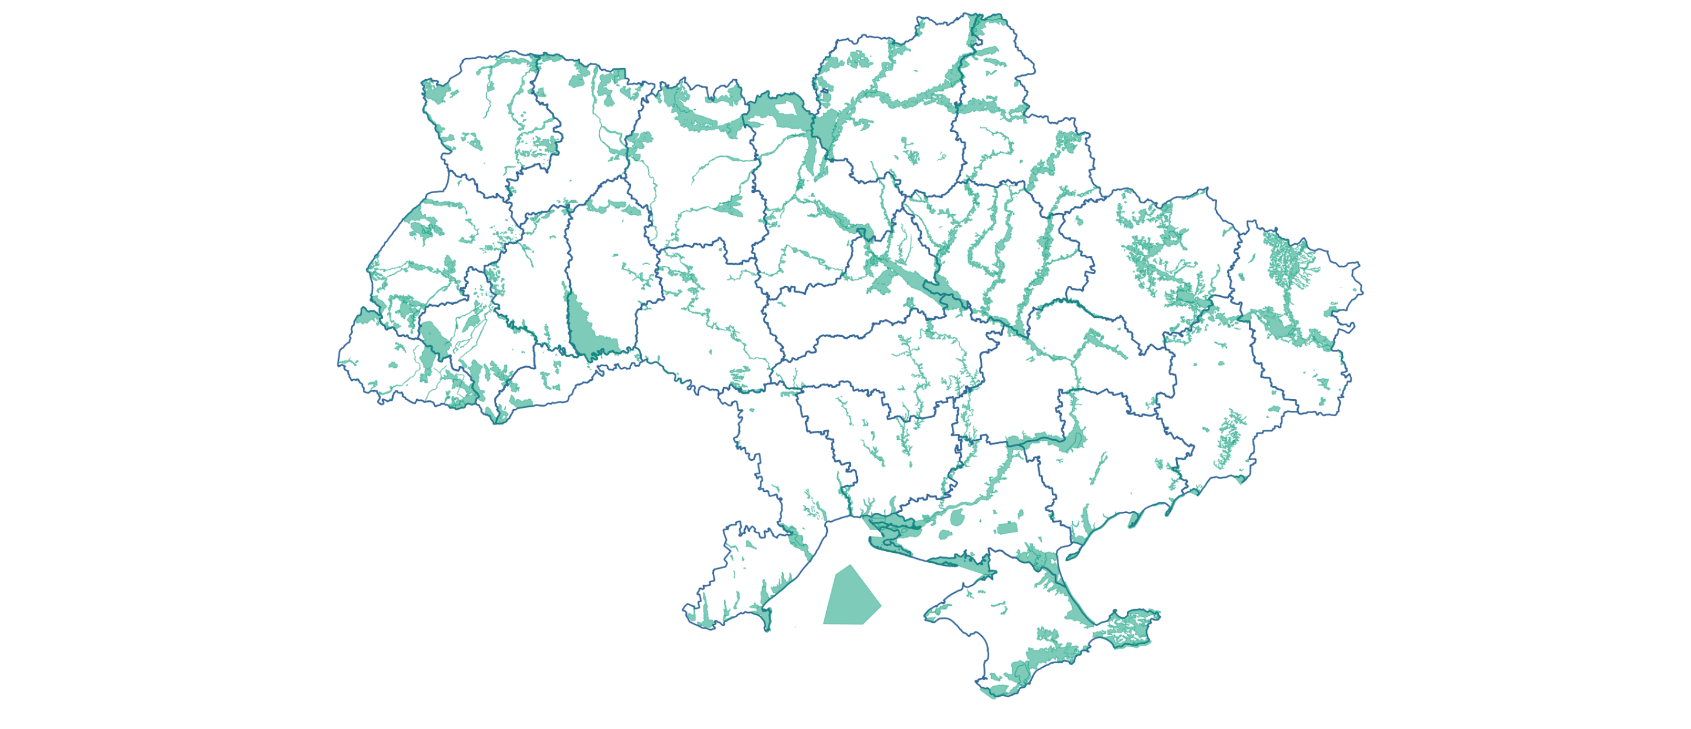
Смарагдова мережа як засіб екологічної трансформації економіки
sk.ua
Території Смарагдової мережі на Публічній кадастровій карті України
https://map.land.gov.ua/?cc=3461340.1719504707,6177585.367221659&z=6.5&l=pcm_sm_merega,kadastr&bl=empty

Slide 12
Смарагдова мережа як засіб екологічної трансформації економіки
sk.ua
Сучасний стан регулювання Смарагдової мережі в Україні
До Смарагдової мережі віднесено орієнтовно 12% території України.
Формування мережі є триваючим процесом, і залежно від стану території та результатів досліджень/інвентаризації певні ділянки можуть включатися і виключатися з переліку Смарагдової мережі.
Процедура створення Смарагдової мережі в Україні наразі не є прозорою, зрозумілою і передбачуваною.
В Україні тільки розробляється національне законодавство, що встановлює принципи віднесення територій до Смарагдової мережі, а також повноваження і обмеження у їх використанні.

Slide 13
Законопроєкт про території Смарагдової мережі № 4461
передбачає:
Процедуру включення/виключення територій до/зі Смарагдової мережі, ведення Національного реєстру цих територій
Обов’язкову оцінку впливу на території Смарагдової мережі (під час будівництва, вивчення і розробки родовищ та ін.)
Дозвіл на ведення господарської діяльності у разі переважання публічного інтересу
Відшкодування землеволодільцям і землекоритувачам збитків
Смарагдова мережа як засіб екологічної трансформації економіки
sk.ua

Slide 14
Смарагдова мережа як засіб екологічної трансформації економіки
sk.ua
Контакти:
Наталія Гутаревич
Старший юрист I hn@sk.ua
T. +380 44 499.60.00
Музейний̆ провулок, 10
Київ, 01001, Україна

